Slide 1
Database Lab
MySQL, Workbench, Python

Slide 2
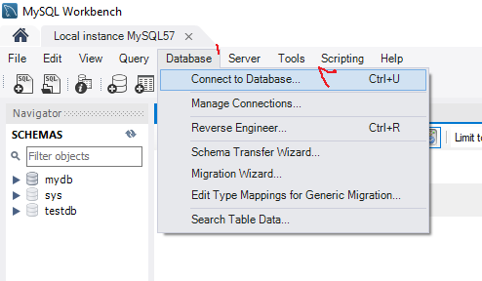
ارتباط با پایگاه داده ها

Slide 3
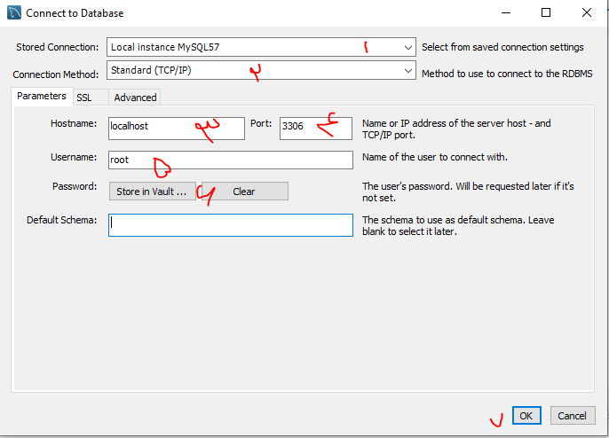
ارتباط با پایگاه داده ها

Slide 4
پایگاه داده
Database
Database Management System(DBMS)
Relational Database Management System(RDBMS) => MySQL
Database Elements:
Table
View
Function
Store Procedure
Trigger
Index
Keys:
Primary Key = Not null+unique+default index
Foreign Key
Super Key
Candidate Key
Field Constraints:
auto_increment
Default
Null
Not null
Check
Key
And etc…

Slide 5

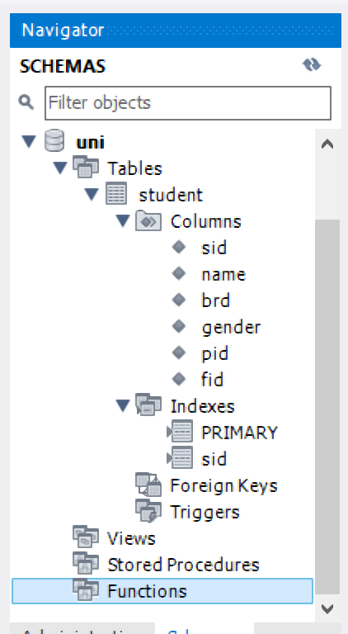
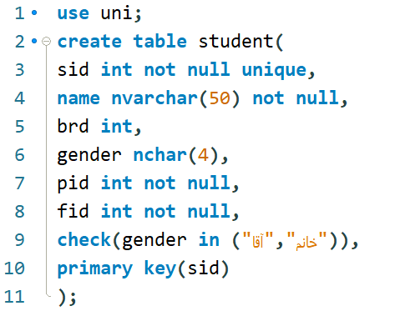
ایجاد پایگاه داده و جدول دانشجو

Slide 6
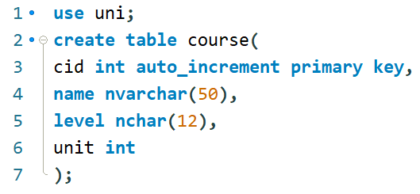
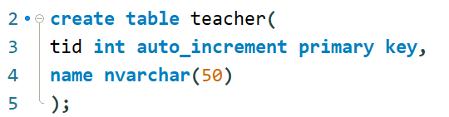
جدول های دروس و اساتید

Slide 7
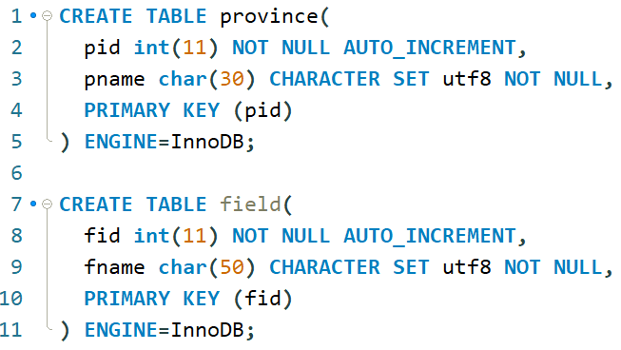
جدول استان ها و رشته های تحصیلی

Slide 8
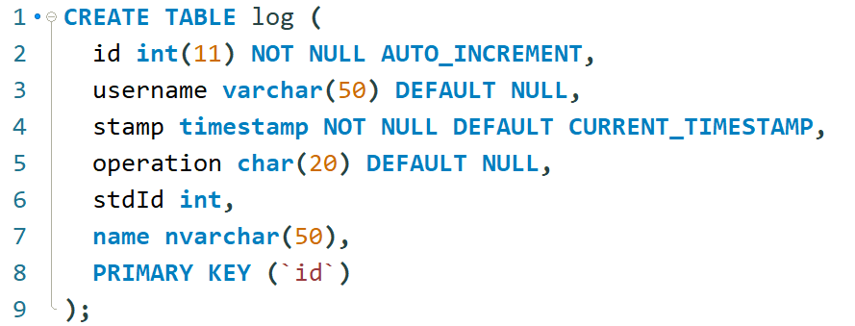
جدول نگهداری سوابق عملیات کاربر

Slide 9
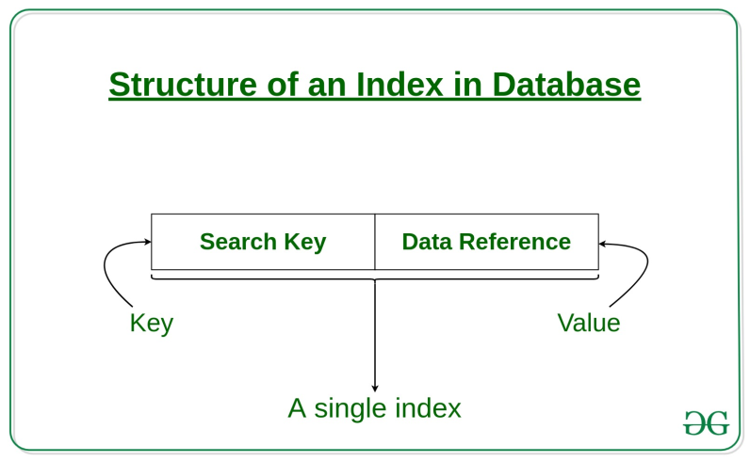
Index
index کردن در واقع راهی است برای بهینه سازی عملکرد یک پایگاه داده با به حداقل رساندن تعداد دسترسی‌های مورد نیاز دیسک هنگام پردازش یک query است.
هدف از اندیس‌‌‌ گذاری، فراهم کردن شرایطی است که با کمترین جستجو و به سادگی به یک داده‌‌‌ی مشخص دسترسی پیدا کنیم.
برای رسیدن به این هدف در یک پایگاه داده می‌‌‌توانیم در یک جدول روی ستون‌‌‌های پرکاربرد ایندکس‌‌‌ گذاری کنیم تا دسترسی و جستجو روی داده‌‌‌های این ستون‌‌‌ها ساده‌‌‌تر و سریع‌‌‌تر انجام شود.
https://maktabkhooneh.org/mag/indexing-in-databases/

Slide 10
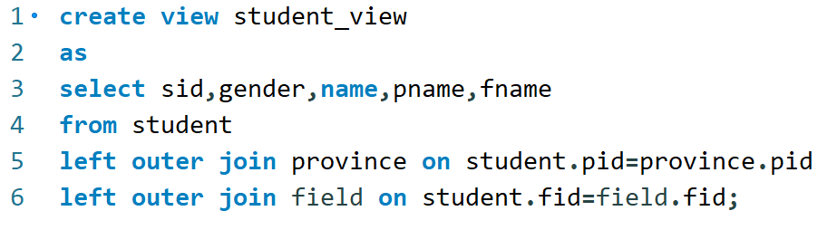

View
یک View یک جدول مجازی است که نتیجه حاصل از عبارات و دستورات SQL می باشد.
یک view شامل سطر و ستونهایی دقیقا شبیه یک جدول واقعی است. فیلدها در یک View فیلدهایی هستند که از یک یا چند جدول واقعی در پایگاه داده گرفته شده اند.

Slide 11
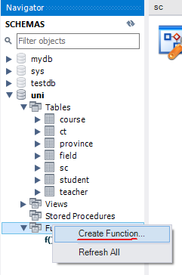
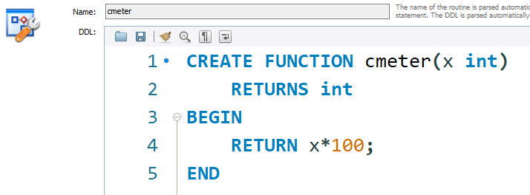
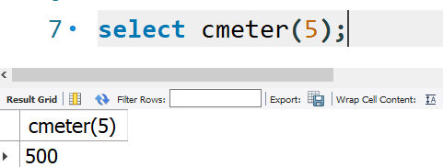
Function

Slide 12
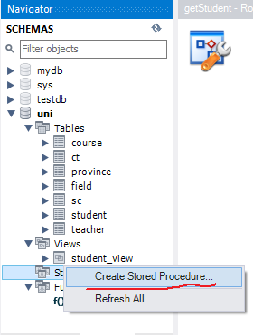
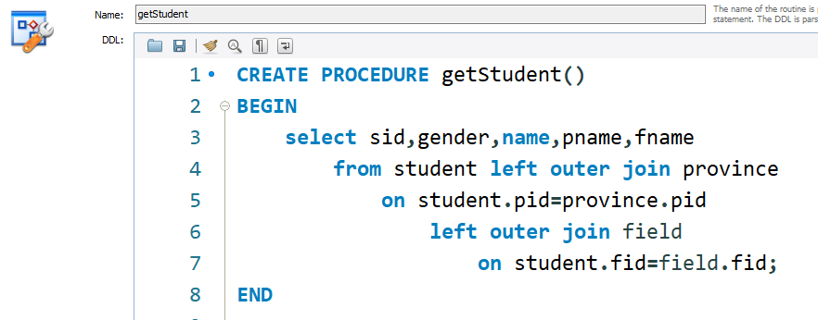
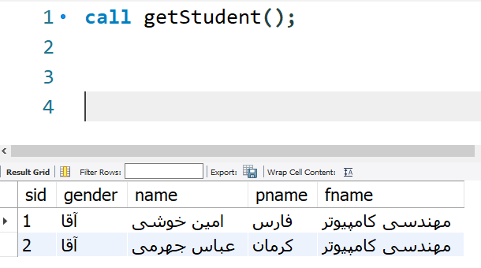
Store Procedure

Slide 13
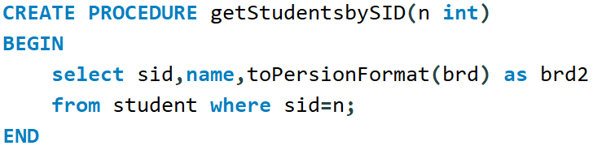
Store Procedure

Slide 14
Trigger
Trigger نوعی رویه ذخیره شده است که پس از یک رویداد اجرا می شود ، برخلاف Stored Procedure که حتما باید فراخوانی شود.
Trigger ها قابل فراخوانی نبوده و به صورت خودکار در واکنش به اعمال Insert , Update , Delete قبل یا بعد از تراکنش اجرا می شوند .
چنین رویه بر خلاف SP نمیتواند پارامتر ورود و خروجی بپذیرد و اطلاعات خود را از رکورد مورد نظر (رکوردی که Insert , Update یا Delete بر روی آن صورت گرفته که اصطلاحا Updated , Inserted و Deleted خوانده می شود)
عبارت FOR EACH ROW حاکی از این است که تریگرها روی سطرهای جدول اجرا می شوند نه روی تمام جدول.
NEW مقدار جدید و OLD نمایانگر مقدار قدیمی است.
مهمترین کاربر Trigger ها به شرح زیر است :
جلوگیری از ورود داده های نا معتبر
لاگ نمودن تراکنش ها
حذف یا به روز رسانی رکورد ها در جداول مرتبط
بالا بردن کارایی سیستم
تغییر و جایگزینی یک تراکنش
Types:
before insert
before update
before delete
after insert
after update
after delete

Slide 15
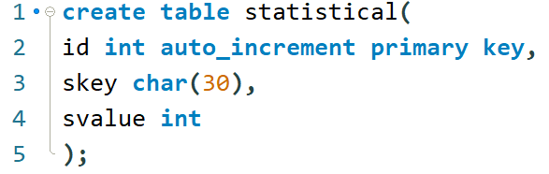
Trigger

Slide 16
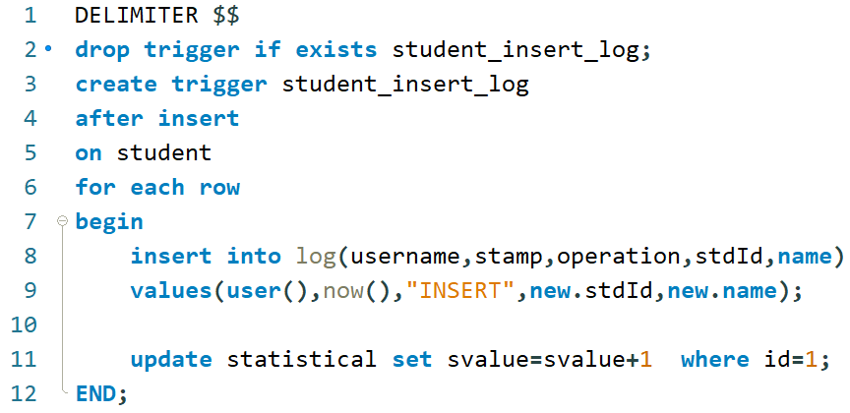
Trigger

Slide 17
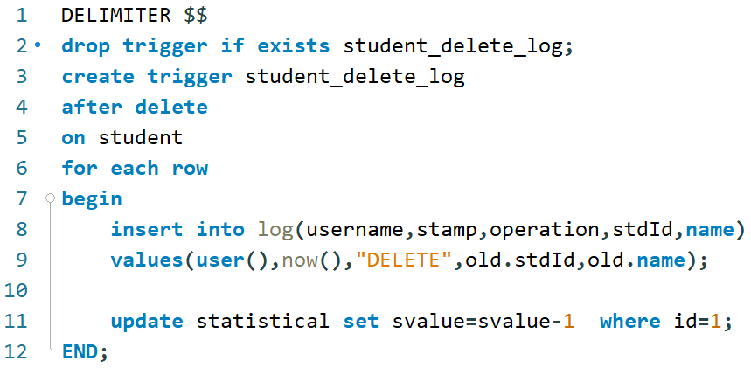
Trigger

Slide 18
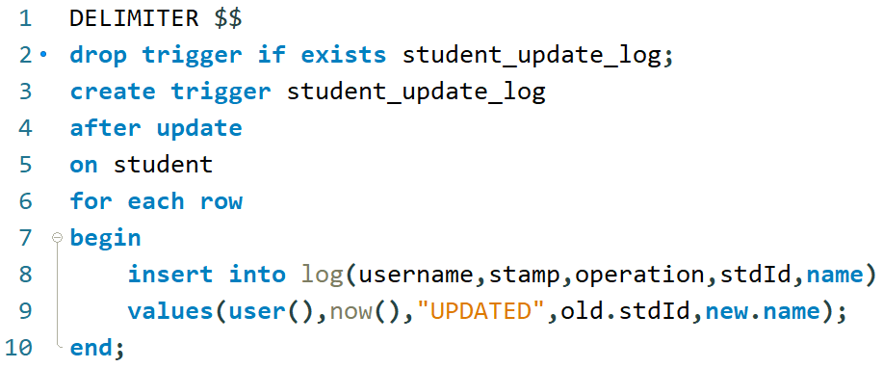
Trigger

Slide 19


Slide 20
DML
Data Manipulation Language(DML)
Insert, Update, Delete and Select

Slide 21
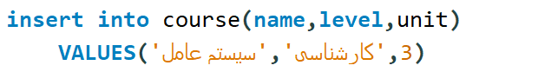

Data Manipulation Language(DML):
Insert into tableName(field1,field2,…) VALUES(value1,value2,…)
Update tableName set field1=value1,field2=value2,… where …
Delete from tableName where …

Slide 22
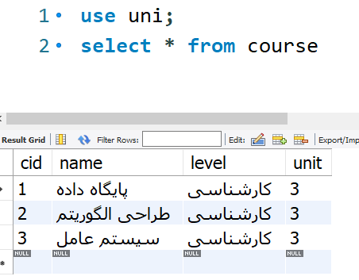
Data Manipulation Language(DML):
Select field1,field2,… from tableName

Slide 23
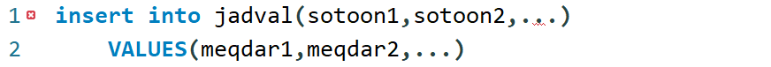

DML

Slide 24
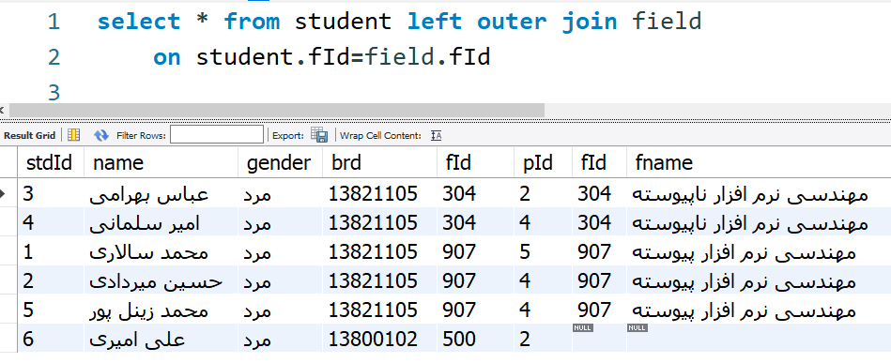
DML

Slide 25
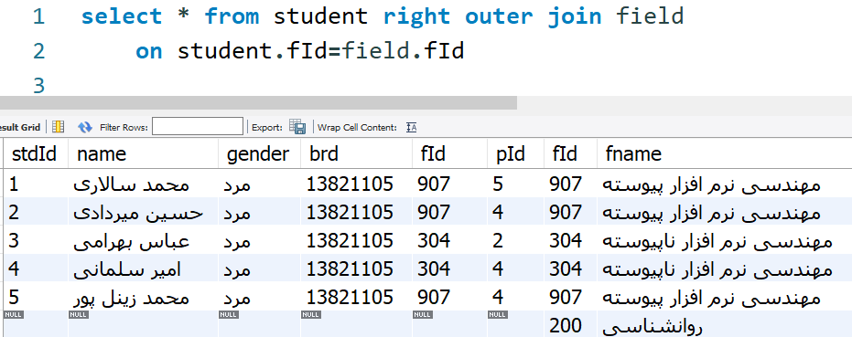
DML

Slide 26
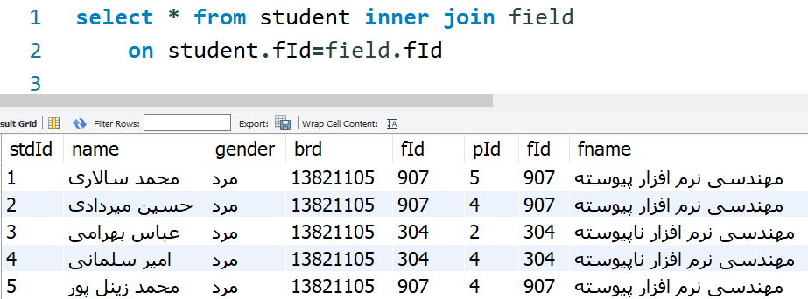
DML

Slide 27
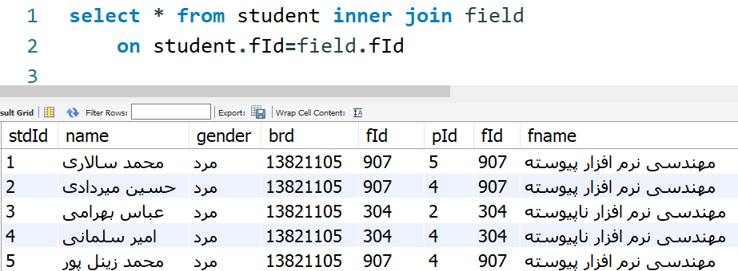
DML

Slide 28

DML

Slide 29
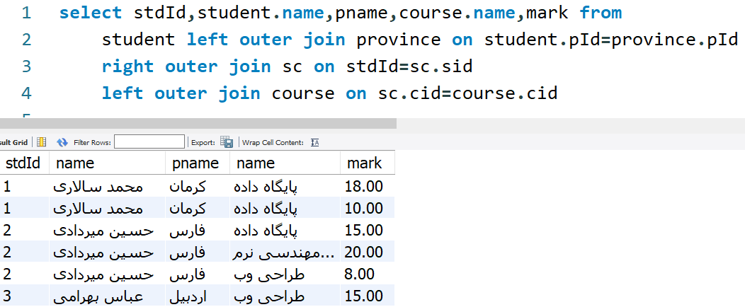
DML

Slide 30
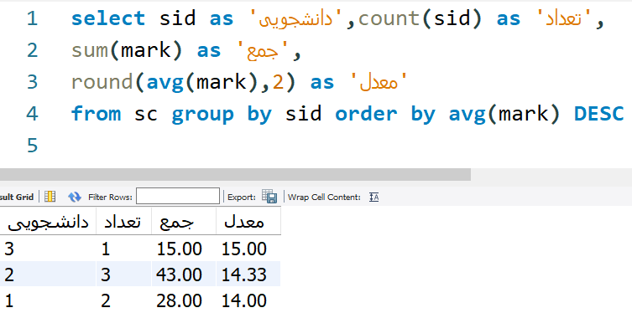
DML
Sort by ASC | DESC

Slide 31
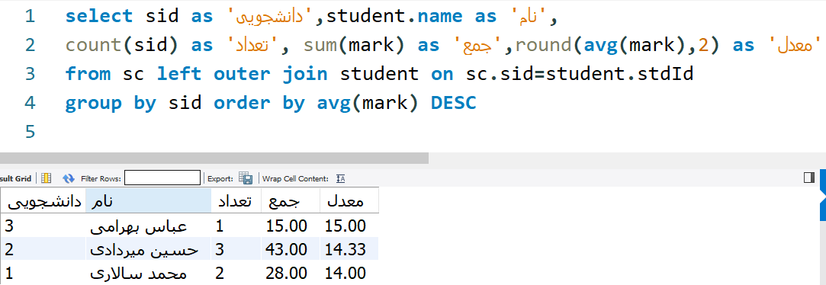
DML

Slide 32
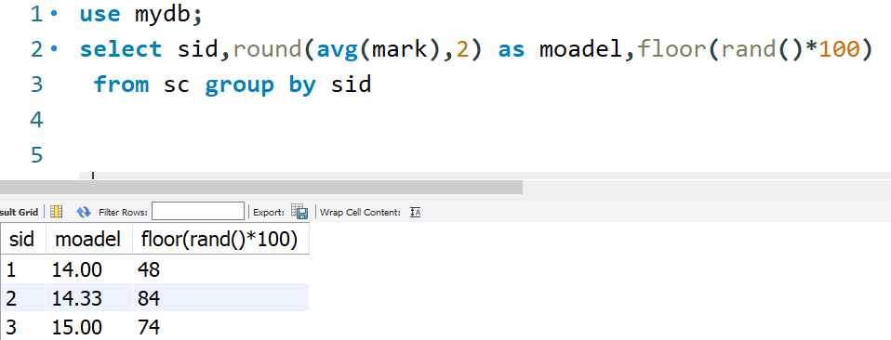
DML

Slide 33
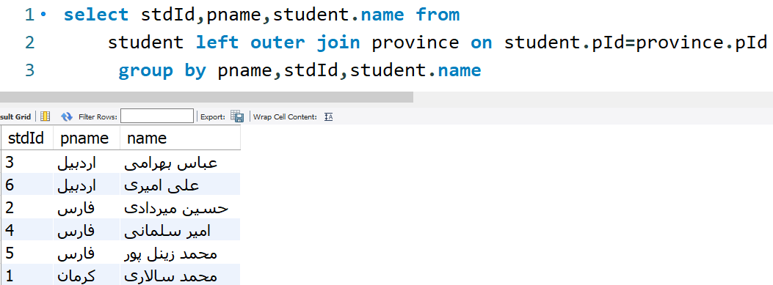
DML

Slide 34
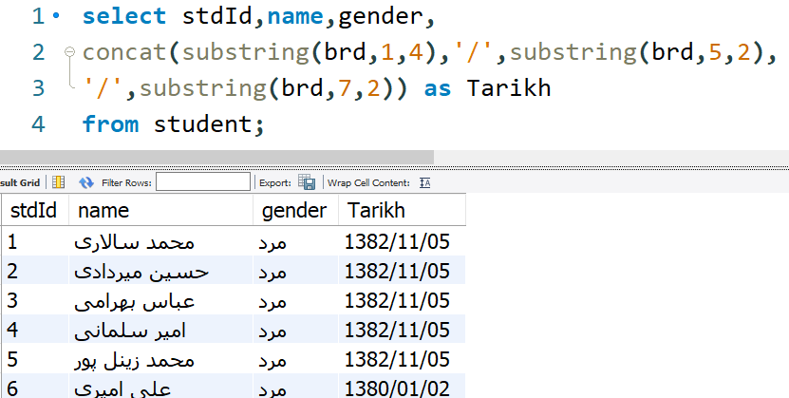
Using String Functions

Slide 35
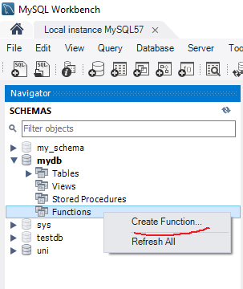
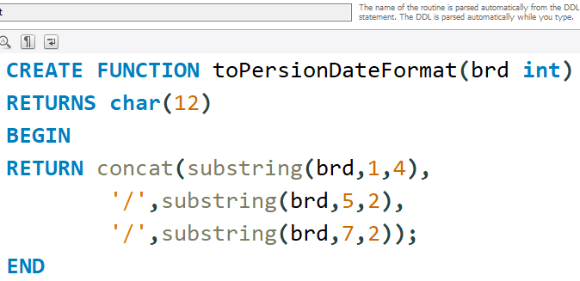
Function

Slide 36
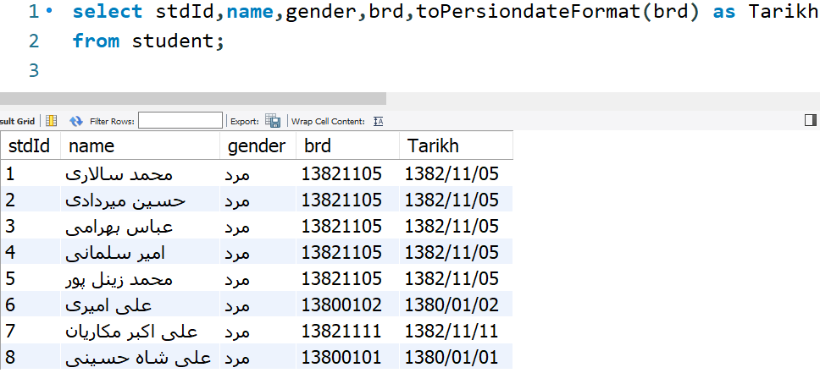
Created Function Test

Slide 37
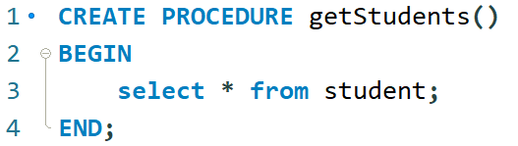
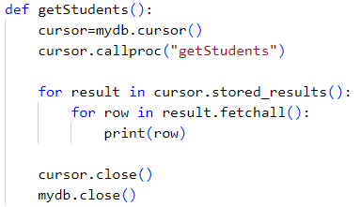
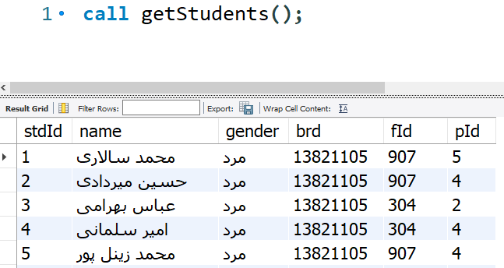
Created Store Procedure

Slide 38
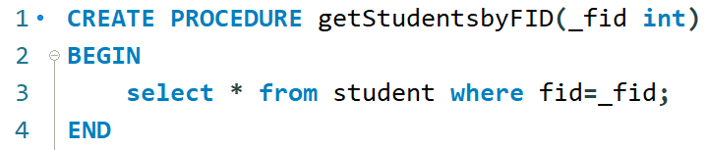
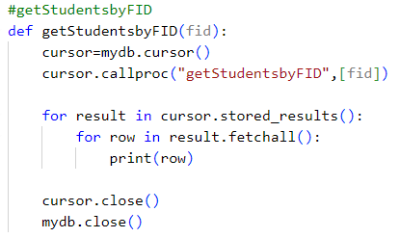
Created Store Procedure

Slide 39
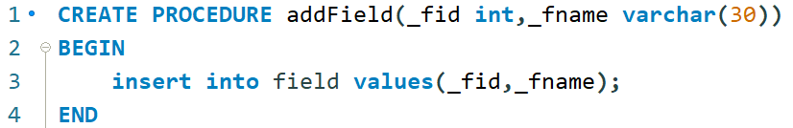
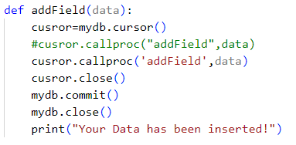

Created Store Procedure

Slide 40
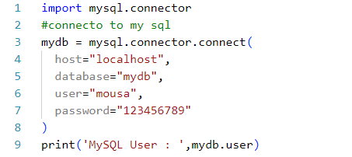
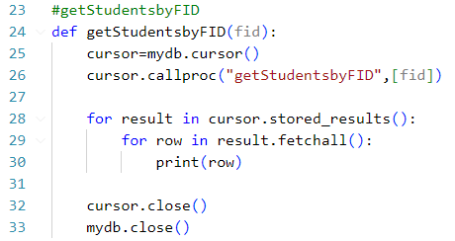
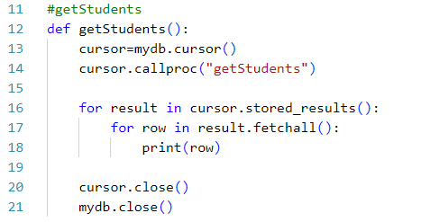
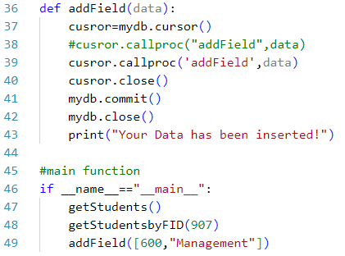
Call Store Procedure at Python

Slide 41
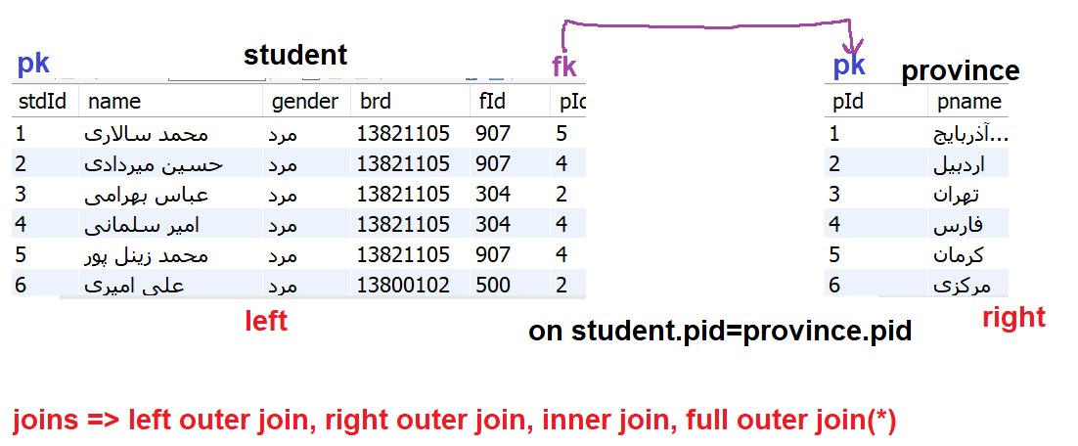
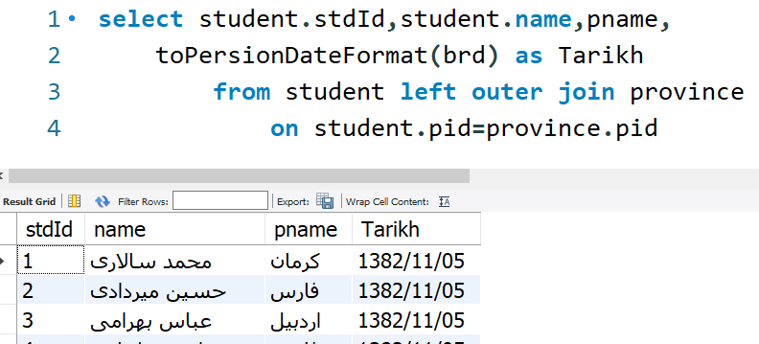

Slide 42


Slide 43


Slide 44


Slide 45


Slide 46


Slide 47


Slide 48


